Slide 1
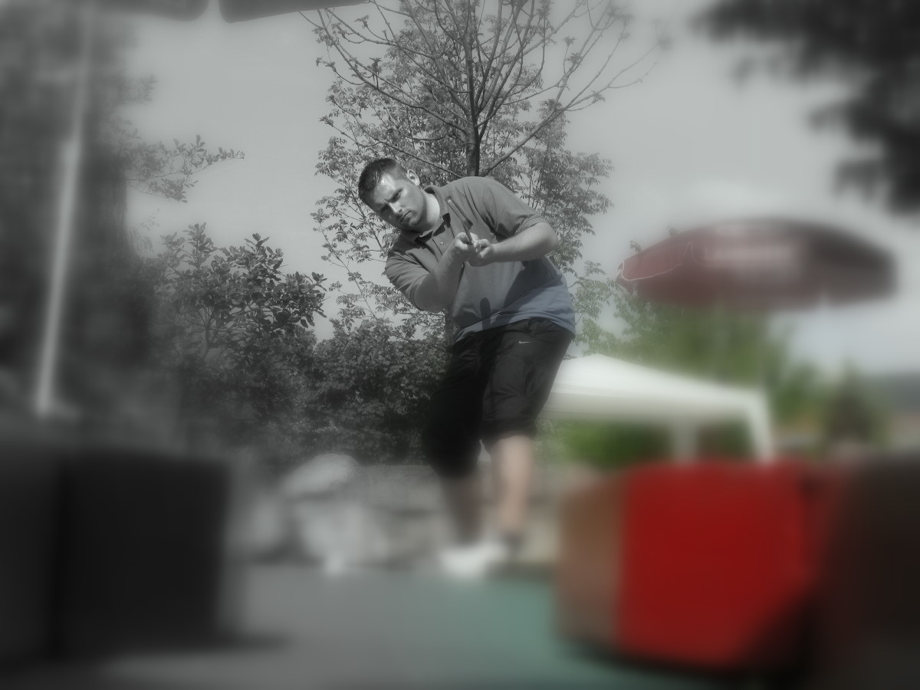


Faszination Bundesliga
13.09.2009 Berlin-Marienfelde
01.11.2009 München
18.04.2010 Bensheim-Auerbach
09.05.2010 Marsberg
30.05.2010 Künzell
19.06.2010 Cuxhaven
www.minigolfsport.de
Weltklasse on Tour 2009/2010

Slide 2

Austragungsmodus
6 Spieltage auf 3 Systemen
2x Beton, 2x Eternit, 2x Filz
Aufsteiger haben Heimspiel
Ansonsten neutrale Anlagen
Jeweils 4 Runden à 18 Bahnen (*)
Beginn: 8:00 Uhr
Der Tagessieger erhält 10:0 Punkte, der Zweite 8:2, dann 6:4,
4:6, 2:8 und der Tagesletzte 0:10 (**)
Zusätzlich wird die Schlagzahl notiert
Meister wird, wer nach 6 Spieltagen das beste
Punktverhältnis hat. Bei Punktgleichheit entscheidet die
geringere Schlagzahl
Der Meister qualifiziert sich für den Europacup
Der Letzte steigt in die 2. Liga (Nord oder Süd) ab. Der
Vorletzte muss mit den zwei Zweitligameistern in die
Relegation
(*) Aus besonderen Gründen (z.B. schlechte Witterung) kann auf bis zu 2 Runden verkürzt werden
(**) Bei Schlaggleichheit kann es auch zu ungeraden Punktverhältnissen kommen, also z.B. 7:3 oder 5:5
Spieltage, Systeme, Wertung

Slide 3

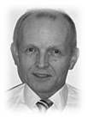
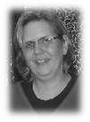
Ansprechpartner Presse
Diese Informationen stehen auf vielen Minigolf-Homepages als Bundesliga-Broschüre „Weltklasse on Tour 2009/2010“ zum Download bereit. Bei Klick auf die Logos sowie die als Link ausgewiesenen Textpassagen erhält der Internetuser weitere wichtige und reizvolle Einblicke in die Sportart Minigolf. Anklicken lohnt also.
www.minigolfsport.de
Walter Teupe, DMV-Referent für
Öffentlichkeitsarbeit
Handy: 0171/9627309
pressewart@minigolfsport.de
Anja Richter, Bundesligamanagerin
Handy: 0176 / 21236741

Slide 4
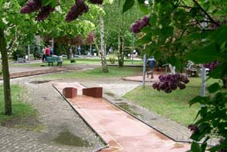
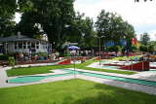
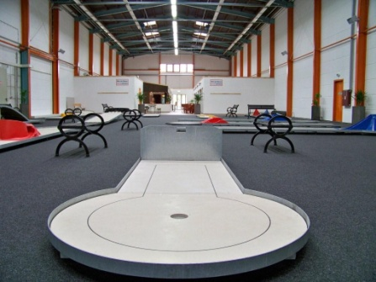
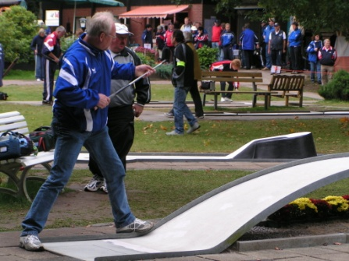
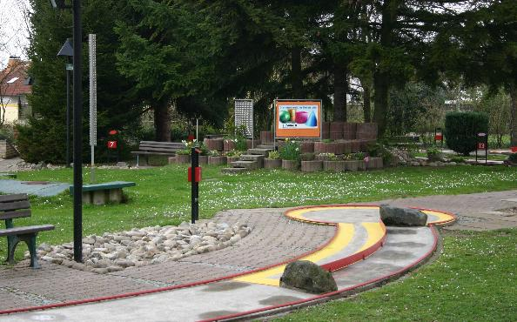
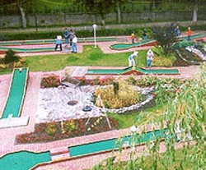
Berlin-Marienfelde (Beton)
Hanielweg 3-5
12277 Berlin
Telefon: 030/7226400
München (Eternit, Indoor)
Frankfurter Ring 150
80807 München
Telefon: 089/35881885
Bensheim-Auerbach (Beton)
Darmstädter Straße 166
64625 Bensheim (Kronepark)
Telefon: 06251/79837
Marsberg (Filz)
An den Bleichen 3
34431 Marsberg
Telefon: 02992/908181
Künzell (Filz)
Georg-Stieler-Straße
36093 Künzell
Telefon: 0661/32579
Cuxhaven (Eternit)
Sahlenburger Chaussee
Cuxhaven-Brockeswalde
Telefon:
Berlin
Künzell
Anlagenadressen
München
Cuxhaven
Verantwortlich für den Inhalt: Walter Teupe, DMV-Referent für Öffentlichkeitsarbeit
pressewart@minigolfsport.de
Bensheim
Marsberg

Slide 5
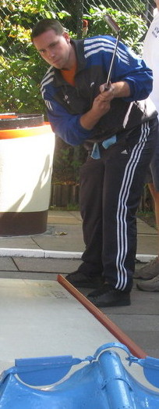
Hardenberg erneut die Messlatte
Wie in den zurückliegenden Jahren, gilt auch für die Saison 2009/2010: Wer Deutscher Meister werden will, muss die Männer vom Schloss Hardenberg schlagen. Diese Formel bleibt trotz des Hardenberger Seuchenjahres 2007 genauso schlicht wie allgemeingültig, denn die Hardis sind mit Neuverpflichtung Alexander Geist in der letzten Saison sensationell zurückgekommen. So erklärte Hardenbergs Walter Erlbruch im Sommerinterview vom Minigolf-Magazin 03/2009 auf die Frage, welches Team wohl am ehesten in der Lage sein würde, um den Titel mitzuspielen, ganz lapidar: „Wir.“ Sucht man nach Ansatzpunkten, wie die Nuss Hardenberg zu knacken und welches Team am ehesten dazu in der Lage sein würde, wird die Konkurrenz ihre Hoffnungen auf die zwei letztjährigen Niederlagen der Erlbruch-Truppe auf Filz aufbauen - ausgerechnet auf dem Belag, auf dem Hardenberg jahrelang die Liga vorgeführt hat. Und in beiden Fällen hieß der Sieger Mainz. Wollen die „jungen Wilden“ aus der Domstadt ernsthaft um den Titel mitspielen, bedarf es allerdings einer konstant überdurchschnittlichen Leistung. Dormagen-Brechten und Arheilgen gehören ebenfalls zum Kreis der Mannschaften, die genannt werden, wenn es um höhere Ziele geht. Das Niendorfer Team steht ohne Udo Rathje in seiner 2. Saison vor einer schwierigen Aufgabe, und ansonsten freut sich die Liga auf das „Comeback“ der Tempelhofer Herren, die mit dem amtierenden Deutschen Meister Marco Henning (Bild) an alte Zeiten anknüpfen wollen.
www.minigolfsport.de

Slide 6
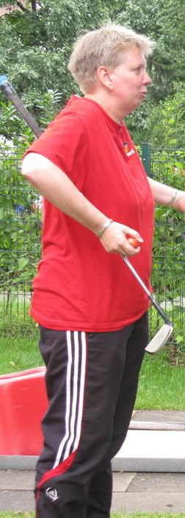
Duell Mainz - Göttingen
Das Damenfeld ist nach dem überraschenden Rückzug der Teams von Neutraubling und Uerdingen lichter geworden. Gerade mal fünf Teams pötten in der Saison 2009/2010 um Meisterschaftspunkte, und wenn es um die Titelfrage geht, reduziert sich der Kreis der dafür infrage kommenden Mannschaften auf zwei Teams: Mainz und Göttingen, wobei die besten Chancen erneut dem dreimaligen Meister Mainz zugerechnet werden. Alle aktuellen Nationalspielerinnen der Damen spielen in den Reihen dieser beiden Titelaspiranten. Dass der Liga zudem mit Gaby Rahmlow und Corina Reinisch zwei exzellente Einzelkönnerinnen abhanden gekommen sind, ist genauso schade wie der Umstand, dass der Liga eine Zweiklassengesellschaft droht, denn neben dem Titelzweikampf werden die verbleibenden Teams nur ein Ziel vor Augen haben: Klassenerhalt. Durch den Wegfall von Uerdingen hat die Konkurrenz personell profitiert. Frauke Eilts hat beim MSK Olching angeheuert, und die Deutsche Meisterin Nicole Warnecke (Bild) ist ins Trikot vom Aufsteiger „Möve“ Cuxhaven geschlüpft. Können die „Möven“ mit Warnecke und Andrea Reinicke, die 2009 in Portugal EM-Silber im Seniorinneneinzel gewann, für eine Überraschung gut sein? Der weitere Aufsteiger Bensheim-Auerbach hat den Vorteil, mit einem eingespielten Team bereits Bundesligaluft geschnuppert zu haben.
www.minigolfsport.de

Slide 7
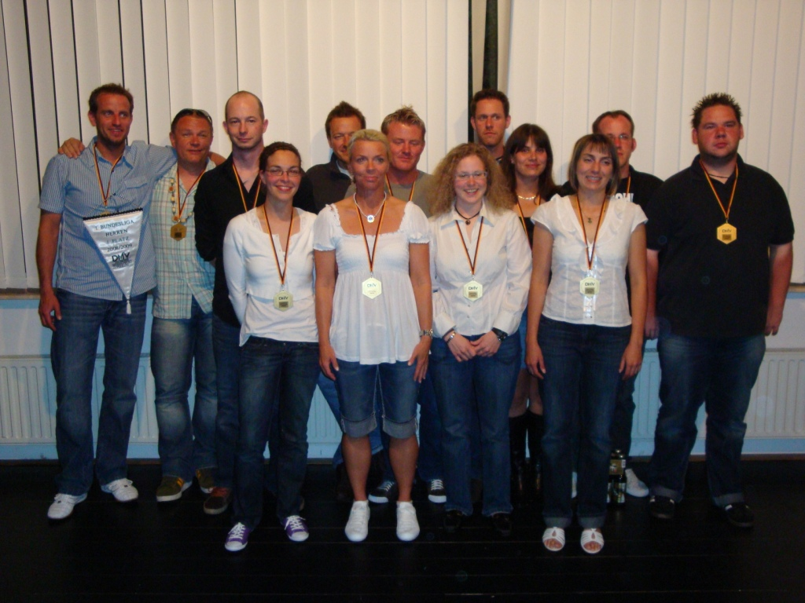
Die Titelverteidiger
Hardenberger Herren und Mainzer Damen bei der Meisterfeier zum Saisonabschluß 2008/2009 auf einem Bild vereint. Die Meister sind zugleich die Favoriten der neuen Saison.

Slide 8
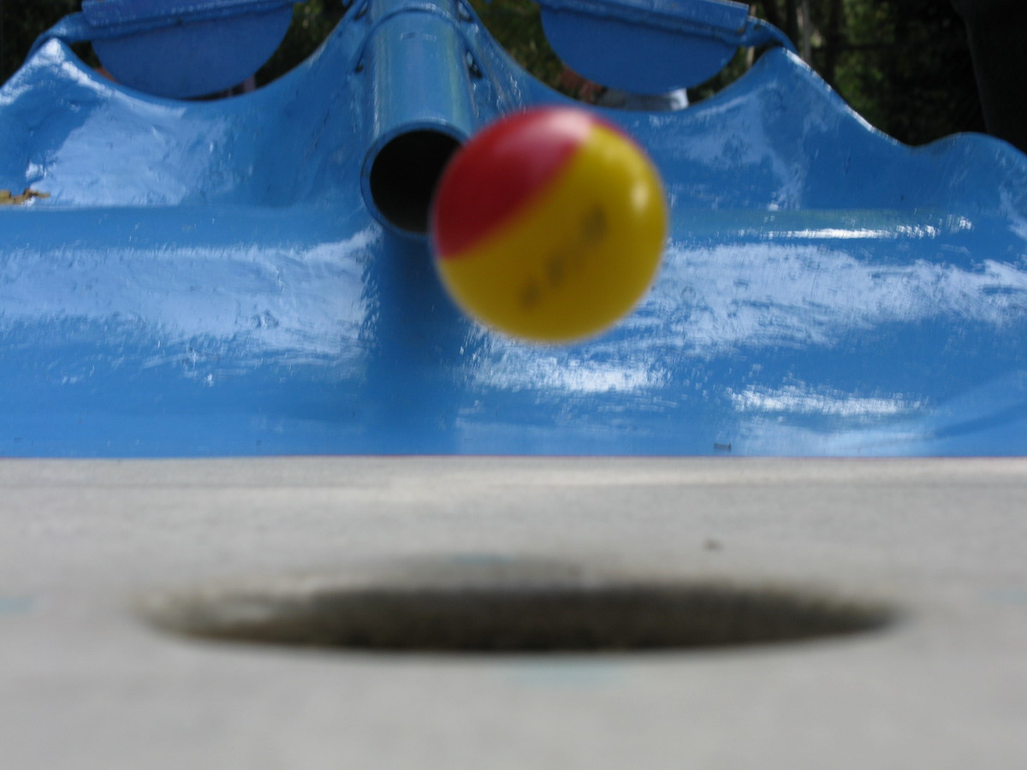
1. Bundesliga Herren
Klick
Aufstellungen, Trends
Viele Welt- und Europameister, einige Topstars aus dem Ausland sowie zahlreiche Talente – die 1. Bundesliga ist gut gerüstet für die neue Saison. Aktuell prominenteste Namen: Harald Erlbruch (Europameister 2008 , WM-Bronze 2009), Marco Templin (Weltmeister 2007, EM-Bronze 2008), Marco Balzer (Vizeweltmeister 2007).

Slide 9
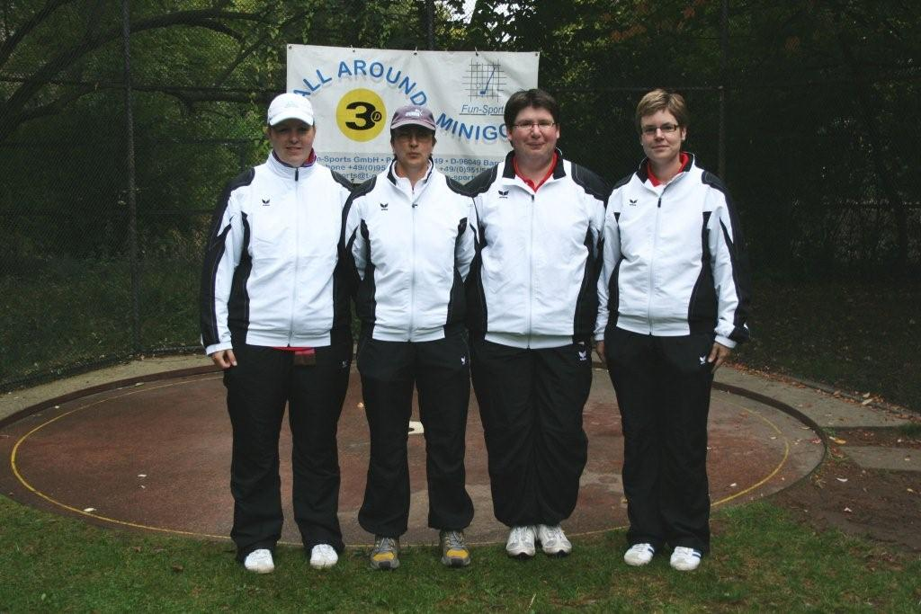
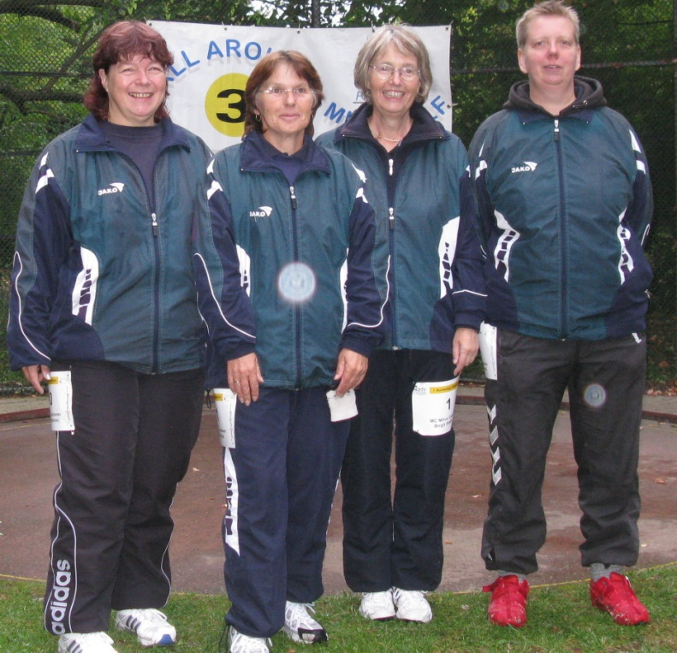
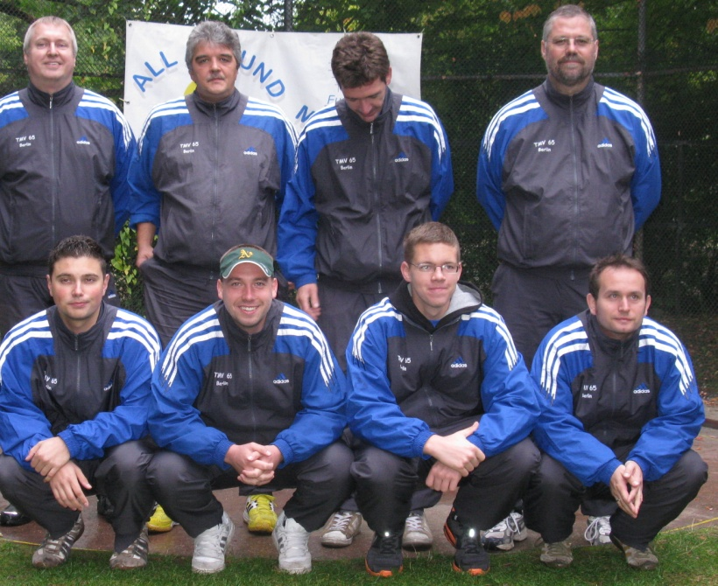
Die Aufsteiger
MSC Bensheim-Auerbach
MC „Möve“ Cuxhaven
Tempelhofer MV

Slide 10


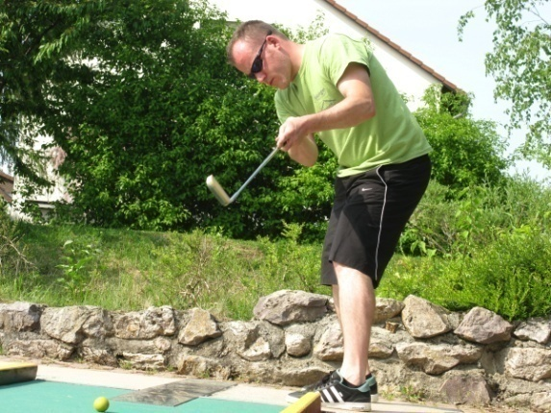

Meister 1999-2007, 2009
BGS Hardenberg-Pötter
Unschlagbar?
Timo Greiffendorf
Nach ihrem Meister-Comeback der letzten Saison strotzen die Hardis vor Selbstbewusstsein. Dem Europacupsieg 2009 soll die DM-Titelverteidigung folgen.
Harald Erlbruch
Walter Erlbruch
Alexander Geist
Timo Greiffendorf
Michael Koziol
Mike Mann
Uwe Ludwig
Alles andere als die Titelverteidigung wäre eine riesige Überraschung, und so kann nur der neuerliche Gewinn der Deutschen Meisterschaft der sportliche Anspruch an die neue Saison ein. Die Ausnahmetruppe vom Schloss Hardenberg hat vier aktuelle Nationalspieler in ihren Reihen: Europameister und WM-Dritter Harald Erlbruch, Bruder Walter Erlbruch sowie Alexander Geist. Mike Mann spielt für das Nationalteam der Schweiz.
(Nationalkaderspieler anklickbar)

Slide 11
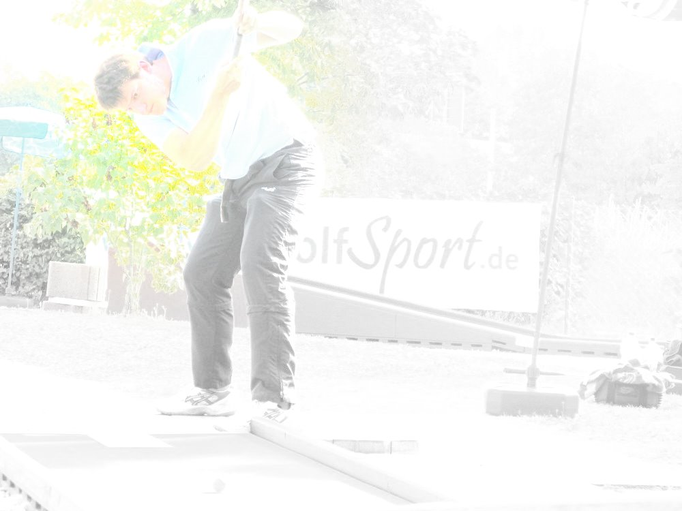

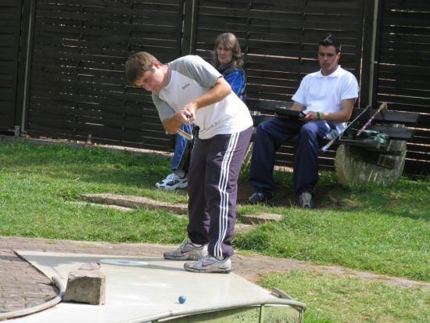
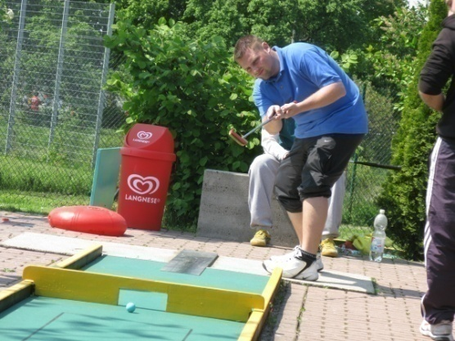
MGC Mainz
Team reif für den Titel?
Marcel Noack
Die Mainzer fügten in der vergangenen Saison Meister Hardenberg die einzigen beiden Niederlagen zu. Können die jungen Domstädter dieses Niveau über die komplette Saison halten?
Lars Greiffendorf
Max Hermann
Kai Meyer
Marcel Noack
Rudolf Pull
Lucas Scholz
Sascha Spreier
Dass sie hervorragend spielen können, haben die „jungen Wilden“ aus Mainz mehrfach unter Beweis gestellt. Ihre beiden Siege auf dem System Filz in der letzten Saison könnten ein Fingerzeig in eine erfolgreiche neue Saison gewesen sein. Problem: Die junge Mannschaft muss noch Erfahrungen sammeln, oft wechseln Hoch und Tief. Gewinnt die Truppe an Konstanz, wird sie zum ernsthaften Konkurrenten für Hardenberg.
(Nationalkaderspieler anklickbar)

Slide 12
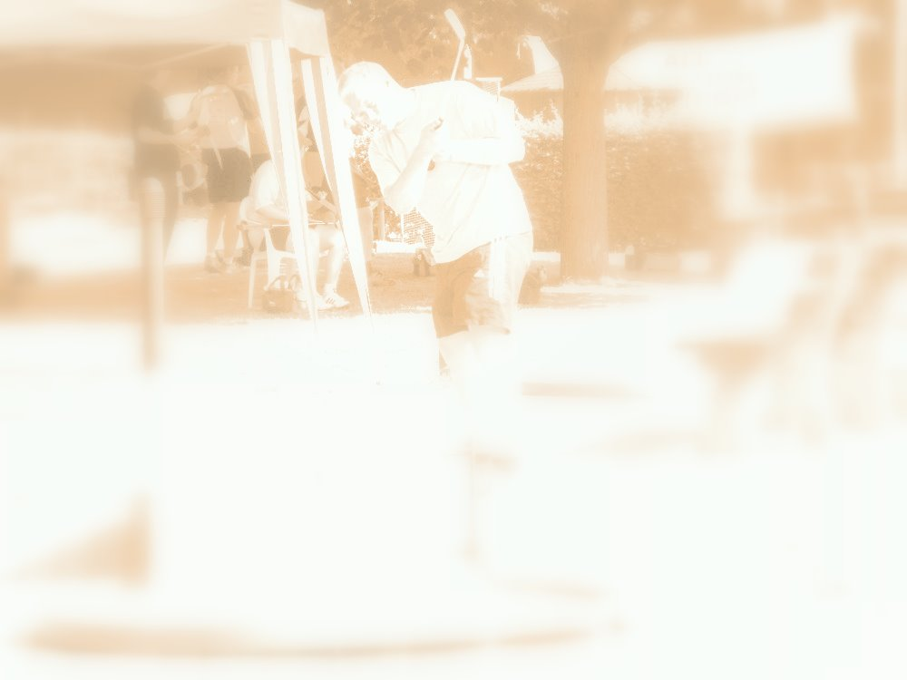

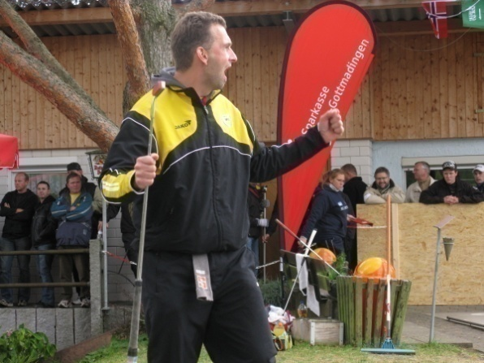
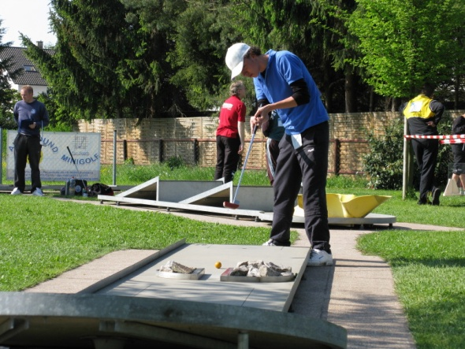

MGC Dormagen-Brechten
Erneuter Angriff?
Alexander Jasper
Dem Meisterjahr 2008 folgte Mittelmaß: 3. Platz in der Meisterschaft sowie ein durchwachsener Europacup. Erfolgt nun ein neuer Angriff?
Kai Dorner
Stefan Hecken
Markus Janßen
Alex Jasper
Alexander Junkermann
Marco Meffert
Michael Möller
Frank Rüter
Marco Templin
2008 jubelten die Gelbhemden, als sie völlig überraschend Hardenberg als Meister ablösten. Dann wurde Weltmeister Marco Templin verpflichtet und alles deutete darauf hin, dass sich Dormagen-Brechten in der Spitze etablieren wollte. Die Ernüchterung folgte auf dem Fuß: Hardenberg war haushoch überlegen, für die Junkermann-Truppe blieb immerhin Platz 3.
(Nationalkaderspieler anklickbar)

Slide 13
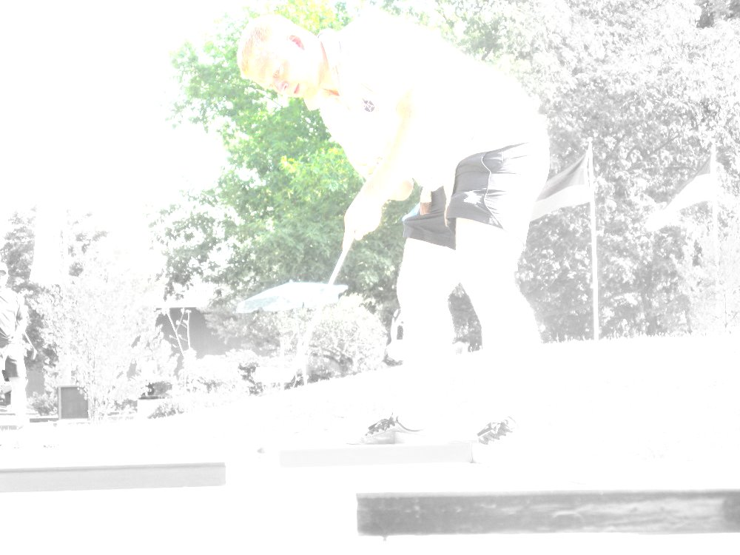

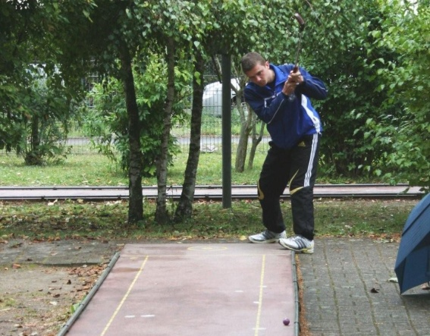
SG Arheilgen
Ohne Daniel Klosek
Oleg Klassen
Die Hessen schicken um ihren Nationalspieler Achim Braungart Zink herum eine junge Truppe ins Rennen, die für die eine oder andere Überraschung gut sein kann.
Mark Arnold
Achim Braungart Zink
Rainer Hess
Dennis Kapke
Oleg Klassen
Sascha Mark
Matthias Reiche
Andreas Schneider
Das hessische Team steht vor einer schwierigen Saison. Daniel Klosek hat für die Runde abgesagt, dafür bietet der letztjährige Vierte mit Andreas Schneider einen jungen Burschen auf, der behutsam an die Szene herangeführt werden soll. Außerdem ist Oleg Klassen neu ins Team gekommen. Die volle Konzentration der Arheilger dürfte, realistisch betrachtet, dem Klassenerhalt gelten.
(Nationalkaderspieler anklickbar)

Slide 14
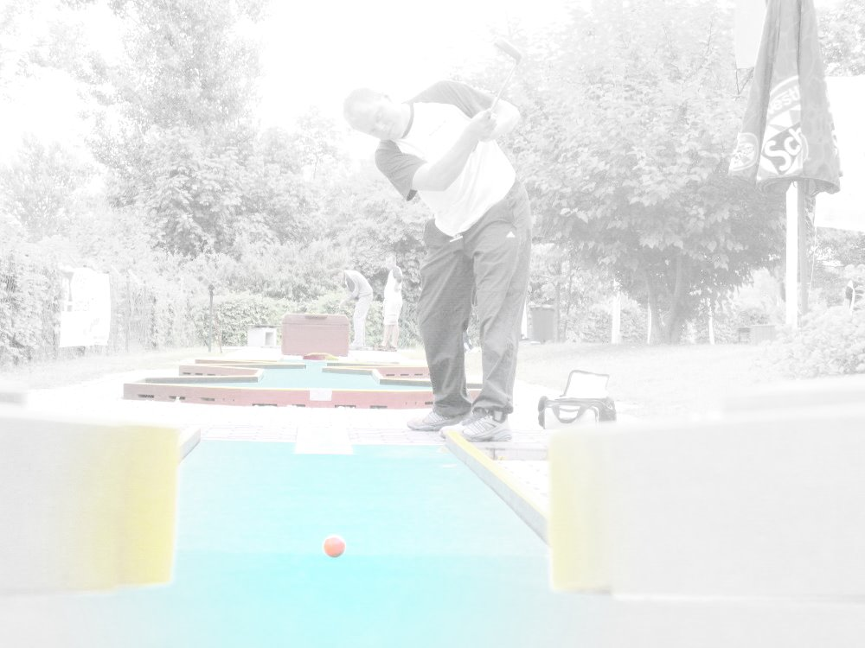

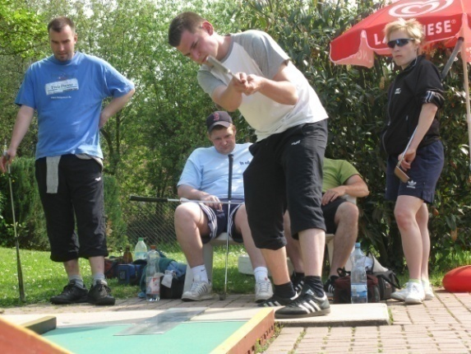
Niendorfer MC
Klassenerhalt sichern
Kris Stille
Das 2. Jahr Bundesliga ist oft das schwerste. Nach dem Anfangselan wird auch der Niendorfer MC ohne ihren Routinier Udo Rathje um diese Erkenntnis nicht herumkommen.
Marco Balzer (*)
Benjamin Güth
Jörg Hannmann
Achim Paulsen
Jens Schacht
Kris Stille
Martin Stöckle
Florian Wietz
Was die Truppe sportlich drauf hat, hat sie besonders bei den ersten beiden Spieltagen der letzten Saison gezeigt. Am Ende reichte es nur für den Relegationsplatz . Mit Udo Rathje hat das Team seinen Leitwolf verloren. Ob die „Hamburger Jungs“ in die Erfolgsspur zurückfinden, wird auch davon abhängen, wie Weltklassemann Marco Balzer nach seiner Babypause aufspielt. Saisonziel: Klassenerhalt.
(Nationalkaderspieler anklickbar)
(*) Zum Zeitpunkt der Fertigstellung keine Infos verfügbar

Slide 15
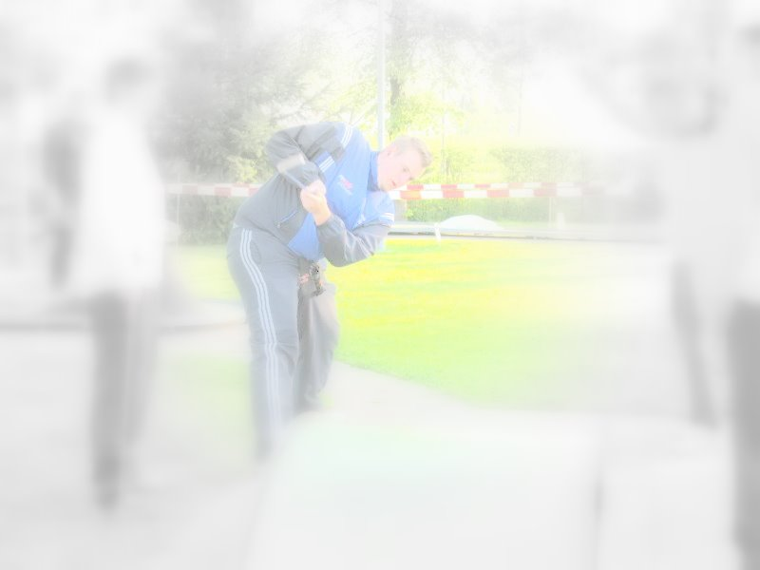

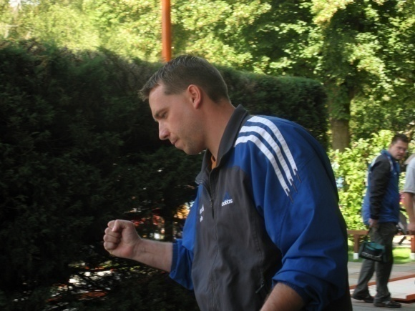
Aufsteiger 2008/2009
Tempelhofer MV
Die Liga freut sich …
Marco Henning
… auf den Aufsteiger aus Berlin, der in früheren Zeiten eines der stärksten Teams in Deutschland stellte. Mit dem Deutschen Meister Marco Henning sowie einigen Jungfüchsen soll die Klasse erhalten werden.
Thomas Giebenhain
Jörg Hartmann
Marco Henning
Andreas Kiefer
Robert Kullick
Dennis Löschmann
Sven Reichhard
Wohin der Weg für den Aufsteiger führt, wird der Auftakt auf eigener Anlage zeigen, denn dort wollen sich die Berliner ein Punktepolster gegen den Abstieg schaffen. Mit dem Deutschen Meister Marco Henning, dem Ex-Nationalspieler Thomas Giebenhain sowie Robert Kullick und Sven Reichhard hat der TMV erfahrene Spieler in seinen Reihen. Hinzu kommen junge Spieler wie Jörg Hartmann und Dennis Löschmann. Saisonziel: Klassenerhalt.
(Nationalkaderspieler anklickbar)

Slide 16
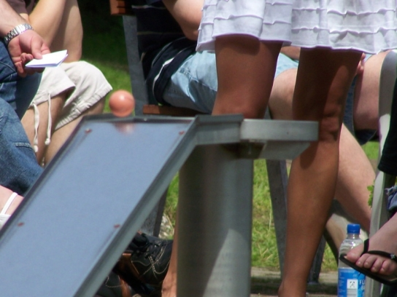
1. Bundesliga Damen
Klick
Aufstellungen, Trends
Viele aktuelle und ehemalige Welt- und Europameisterinnen tummeln sich in der Königsklasse. Aktuell prominenteste Namen: Nicole Piechotta (EM-Silber 2008, WM-Vierte 2009, Nicole Gundert-Greiffendorf (WM-Bronze 2007, EM-Bronze 2008), Bianca Oberweg (WM-Silber 2007). Wegen des Rückzugs zweier Teams (Neutraubling und Uerdingen) sind in dieser Saison nur 5 Teams am Start.

Slide 17

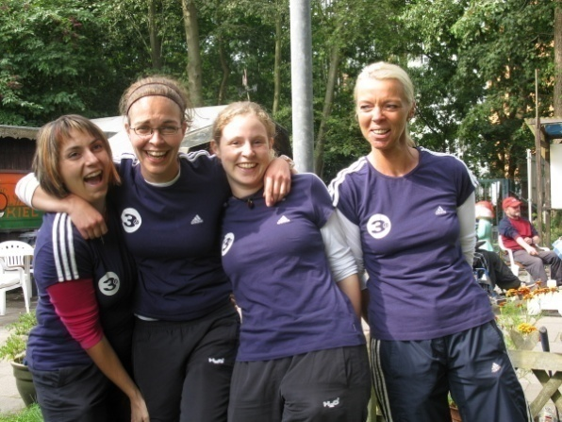
MGC Mainz
Meisterinnen 2007, 2008 + 2009
Mainzer Mädels
Dem DM-Triple soll nun der 4. Streich folgen. Damit Erfolg auch langfristig planbar wird, haben die Mainzer mit Anne Hempel (nicht auf dem Foto) ein weiteres Talent nach Mainz geholt.
Nicole Gundert-Greiffendorf
Anne Hempel
Stefanie Kern
Alice Kobisch
Kathrin Neumann
Die Mainzer Mädels sind auch in der neuen Saison das Maß aller Dinge. Mit „Altmeisterin“ Alice Kobisch, Nicole Gundert-Greiffendorf und Steffi Kern spielen drei aktuelle Nationalspielerinnen im Dress des Titelverteidigers. Kathrin Neumann und die neu hinzugekommene Anne Hempel, die 2009 bei der Jugend-EM in Waldshut auf sich aufmerksam machte, könnten die Trümpfe der Zukunft sein. Saisonziel: Titelverteidigung und Europacupsieg in Vaduz.
(Nationalkaderspielerinnen anklickbar)

Slide 18


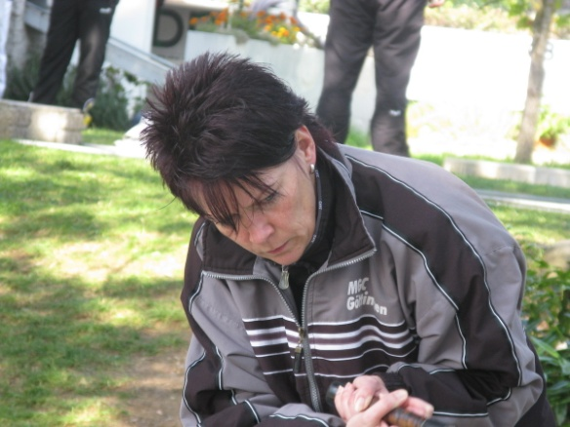
MGC Göttingen
Dauer-Vize?
Sandra von dem Knesebeck
Auch in dieser Saison streben die Göttingerin-nen den DM-Titel an. Der MGC stellt das einzige Team, das dem Titelfavoriten Mainz gefährlich werden kann.
Sandra von dem Knesebeck
Bianca Oberweg
Nicole Piechotta
Wenn Göttingen endlich einmal die Vormachtstellung der Mainzerinnen gefährden will, muss das Team in der neuen Saison eine Schippe drauflegen. Mit Bianca Oberweg und Nicole Piechotta spielen zwei aktuelle Nationalspielerinnen im MGC-Dress. Während Oberweg aus beruflichen Gründen national und international zuletzt kürzer trat, holte sich Piechotta nach EM-Silber 2008 ein Jahr später Platz 4 bei der WM in Odense. Saisonziel: Meisterschaft.
(Nationalkaderspielerinnen anklickbar)

Slide 19
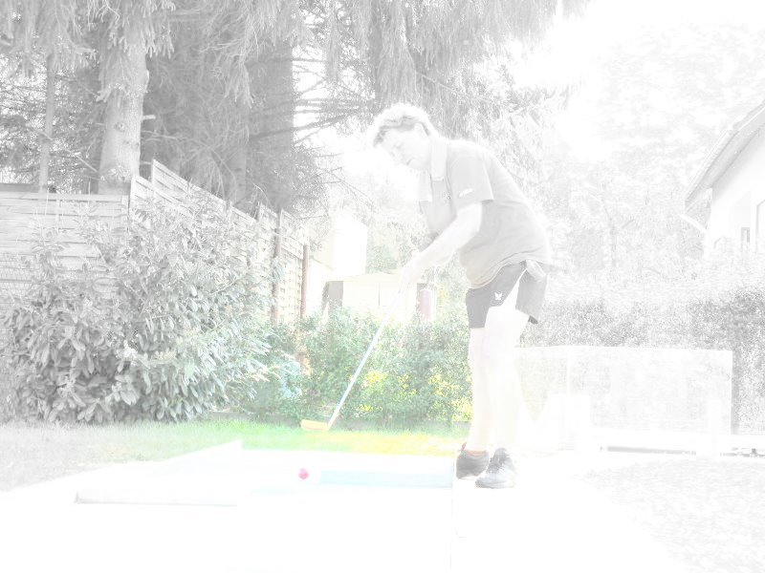

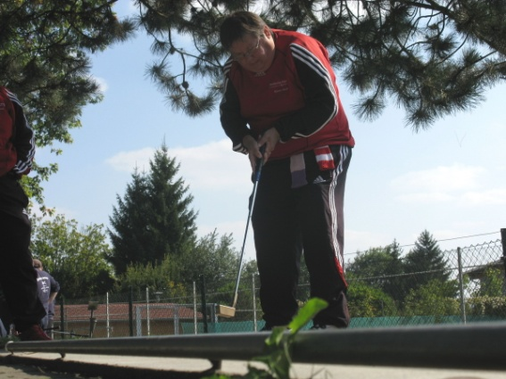
MSK Olching
Treppchenplatz?
Frauke Eilts
Mit der aus Uerdingen gekommenen Frauke Eilts hat sich Olching in Richtung Klassenerhalt verstärkt. Möglicherweise winkt sogar das Treppchen.
Frauke Eilts
Monika Erlbruch
Silvia Haller
Christiane Wamboldt
Die Olchinger Damen haben nicht das Personal, um in den Meisterschaftskampf eingreifen zu können. Durch den Rückzug der Teams aus Neutraubling und Uerdingen ergibt sich für das bayrische Team in der neuen Saison jedoch die Chance, ums Treppchen mitzuspielen. Hierzu kann Neuzugang Frauke Eilts einen wichtigen Beitrag leisten. Primäres Ziel der Westdeutschen: Klassenerhalt.
(Nationalkaderspielerinnen anklickbar)

Slide 20


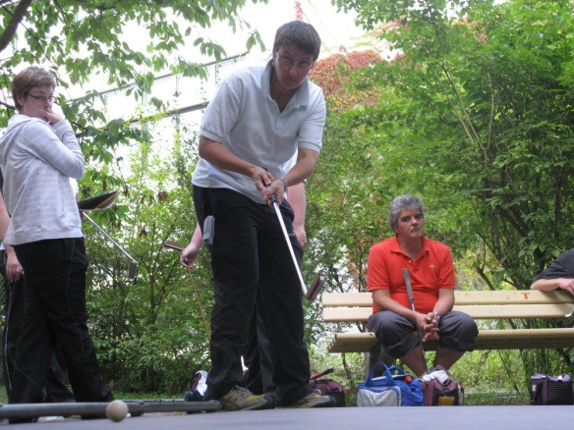
Aufsteigerinnen 2008/2009
MSC Bensheim-Auerbach
Neuer Versuch
Elke Thiem
Die Liga feiert ein Wiedersehen mit den Damen vom MSC Bensheim-Auerbach, die 2008 abgestiegen sind und nun einen Neuanfang wagen. Neu im Team: Claudia Kuhn.
Michaela Geist
Simone Kohfeld
Claudia Kuhn
Elke Thiem
Comeback für die Damen aus Südhessen, die nach einjähriger Bundesligaabstinenz den Wiederaufstieg geschafft haben. Das Team ist nahezu identisch mit dem, das am 21.6.2008 in Uerdingen sein letztes Bundesligaspiel bestritten hatte. Einziger Neuzugang ist Claudia Kuhn, die vom BGC Neutraubling gekommen ist. Wenn alles normal läuft, ist für die MSC-Damen von Platz 3-5 einiges möglich. Primäres Saisonziel: Klassenerhalt.
(Nationalkaderspielerinnen anklickbar)

Slide 21

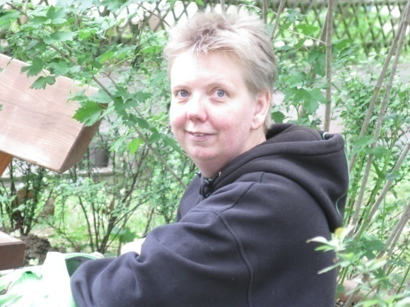
Aufsteigerinnen 2008/2009
MC „Möve“ Cuxhaven
Interessantes Team
Nicole Warnecke
Die Aufsteigerinnen haben mit der Deutschen Meisterin Nicole Warnecke sowie Andrea Reinicke (Silber bei Senioren-EM) zwei Trümpfe im Spiel um den Klassenerhalt.
Sigrid Michna
Andrea Reinicke
Birgit Stiebeling
Nicole Warnecke (*)
Was ist möglich für die Aufsteigerinnen aus der nördlichsten Stadt Niedersachsens? Der Unterschied zwischen Liga 1 und Liga 2 ist riesengroß, und um im Konzert der Großen mitspielen zu können, haben sich die „Möven“ spektakulär mit der zweimaligen Deutschen Damenmeisterin Nicole Warnecke (kam von Uerdingen) verstärkt. Zudem ist Andrea Reinicke 2009 Vizeeuropameisterin bei den Seniorinnen geworden, sodass genügend Punkte gegen den Abstieg möglich sind. Saisonziel: Klassenerhalt.
(Nationalkaderspielerinnen anklickbar)
(*) Zum Zeitpunkt der Fertigstellung noch keine Infos verfügbar

Slide 22
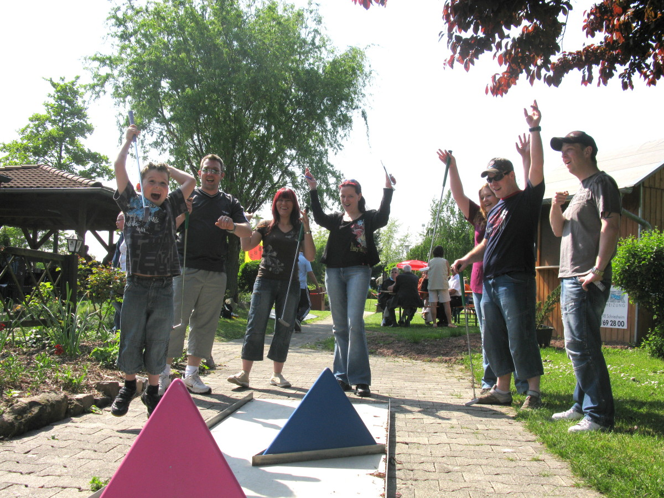
Minigolf ist geil, weil ….
www.minigolfsport.de
…. es kein vergleichbares Freizeitvergnügen gibt, dass die Massen dermaßen mobilisiert. Jährlich strömen 20 Millionen Menschen auf die Minigolfanlagen in Deutschland. Der Minigolf-Atlas vom DMV zeigt, wo die nächste Anlage ist.

Slide 23
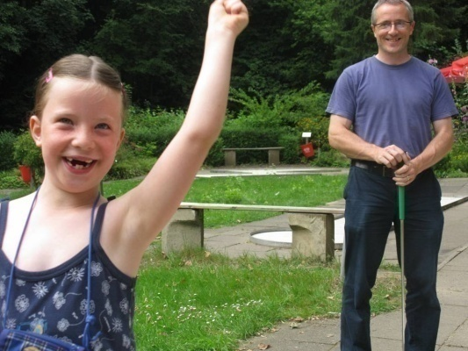
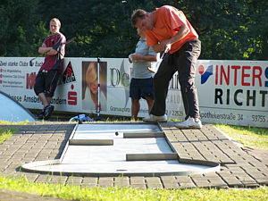
Familienvergnügen und Leistungssport
Was Minigolf für die Menschen so interessant macht, ist nicht nur die Herausforderung, mit möglichst wenigen Schlägen ins Loch zu kommen (sechsmal darf man, ist der Ball dann immer noch nicht im Loch, werden sieben Schläge notiert, was in der Minigolfsprache „Otto“ heißt). Vielmehr ist Minigolf ein Freizeitvergnügen für die gesamte Familie, ein beliebter Mittelpunkt von Firmen- und Geburtstagsfeiern, und für die ambitionierten Minigolfer ein echter Leistungssport, der deutschlandweit in 300 Vereinen (11000 Mitglieder) von der Kreisklasse bis zur 1. Bundesliga ausgeübt wird. Weltweit gibt es über 40 nationale Verbände, und der internationale Spielbetrieb reicht vom Europacup der Landesmeister bis hin zu Europameisterschaften und Weltmeisterschaften. Der Turniersport ist in Alterskategorien eingeteilt (bis 15 Jahre: Schüler/innen, bis: 19 Jahre: Junioren/innen, ab 19 Jahre: Damen und Herren, ab 45 Jahre: Senioren/innen I, ab 58 Jahre: Senioren/innen II). Fotos: Walter Teupe, DMV
Familienspaß und …
www.minigolfsport.de
Leistungssport

